Slide 1
일본의 민족 종교
22201954 윤해인

Slide 2
목차
일본의 고유 종교 – 신도
신도의 기원
신도의 역사
신도의 특징
신도의 영향
유명 신앙
정리

Slide 3





일본의 고유 종교 – 신도
신도(神道) [shintou]
- 자연스럽게 태어난 종교
- 애니미즘적인 사고방식
- 정명정직 (浄明正直)
- 약 800만의 신

Slide 4


신도의 기원
일본인의 생활 습관에 근거해 자연스럽게 생긴 신관념(神観念)
농경문화의 진전
신령을 정중히 모심
자연의 위협 완화
농경 생활의
안녕을 기도
자연의 위력으로 신령의 존재를 발견
신도의 시작

Slide 5





신도의 역사
기점
야요이
고훈
조몬
서서히 원형이 형성
초기
실존 인물

Slide 6


신도의 역사
신도라 명명
538년
불교 전래
종교의식
신사
720년
니혼쇼키 (日本書紀)
신
12세기 이후
일본 고유의 애니미즘 신앙

Slide 7

신도의 특징
다신교
교리나 경전 없음
창시자 없음
타종교 배제 없음
종교로 보지 않는다는 의견도 존재

Slide 8










신도의 영향
종교 공존
장례식
하츠모우데
(初詣)
삶의 이상
넓은 포용성과 문화변용 가능
신도 기반
싱크리티즘
(혼합주의)

Slide 9
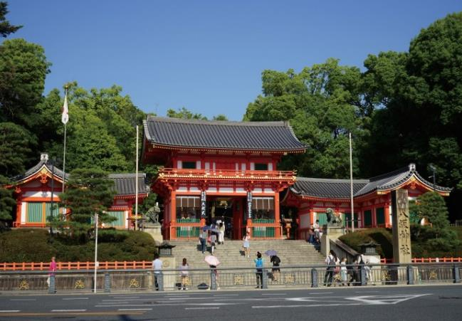
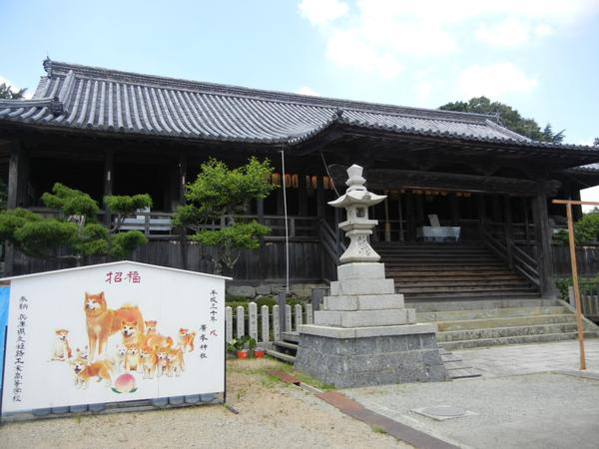
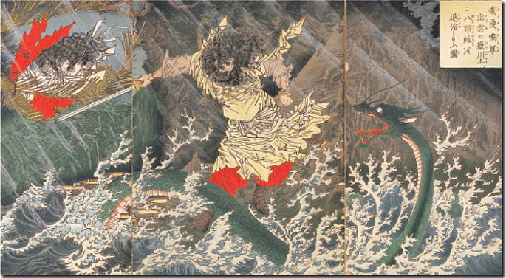
유명 신앙
총본사
기온 신앙
야사카 신사
스사노오
히로미네 신사

Slide 10
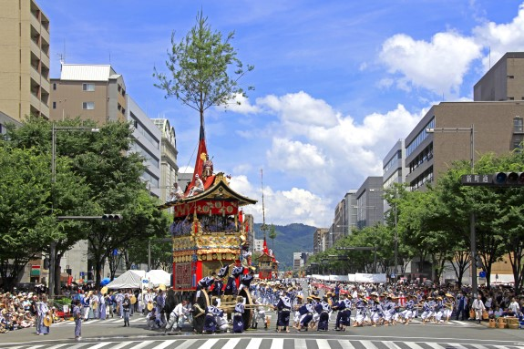
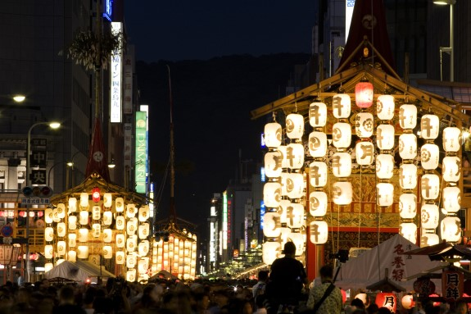
유명 신앙
야마보코 순행(山鉾巡行)
요이야마(宵山)
기온 신앙
역병을 막으려 한 것이 기원
제례 '기온 성령회’ – 10세기 후반 기온사(야사카신사)에서 열림
정착한 6월의
기온 성령회
오늘날의
기온 마츠리

Slide 11
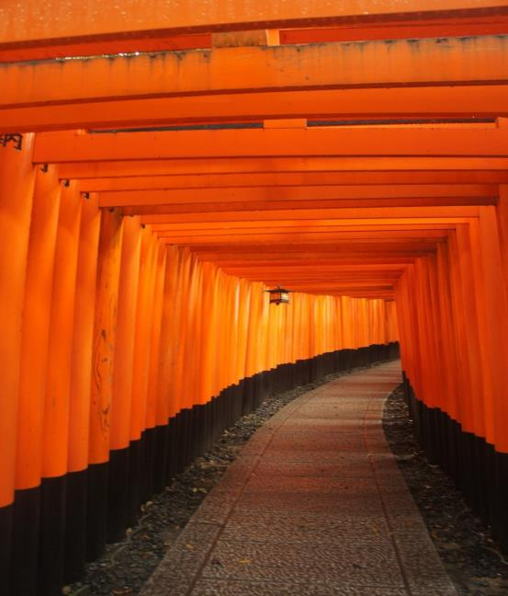
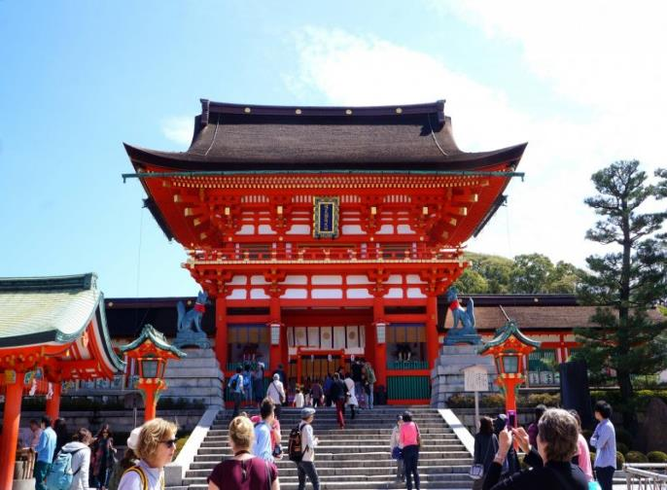
유명 신앙
총본궁
이나리 신앙
이나리신 - 벼를 상징하는 곡령 신 · 농경 신

Slide 12
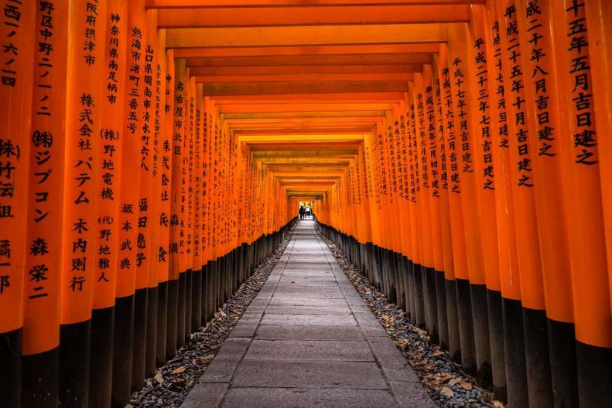
유명 신앙
이나리 신앙
곡물 · 농업의 신 → 현재는 산업 전체의 신
일본에서 가장 광범위하게 믿는 신 중 하나
본래 축제장이 여우굴이라고 추측
→ 여우굴에 이나리신이 모셔지게 됨
여우가 좋아하는 유부가 공양되기도 함
신사 내부에는
만 개 이상의 도리이가 있으며
일본 각지에서 기증한 것

Slide 13
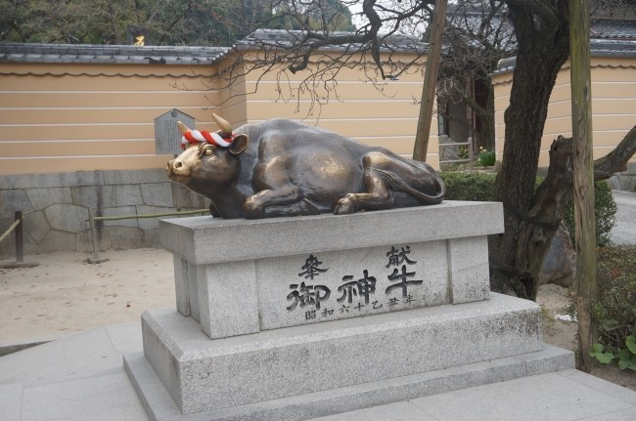
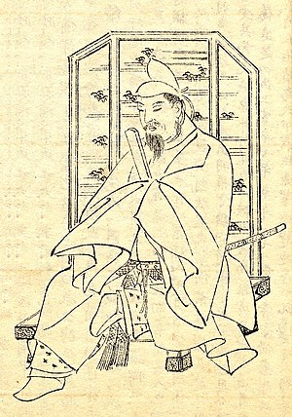
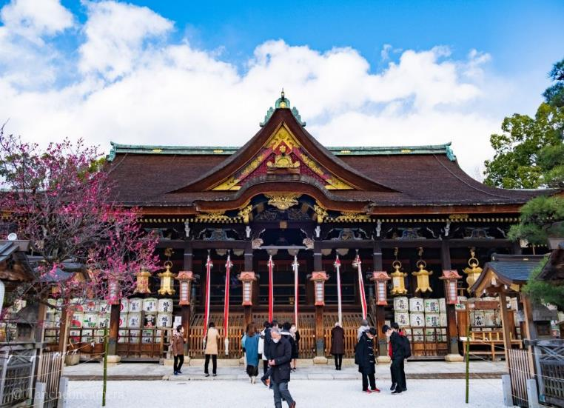
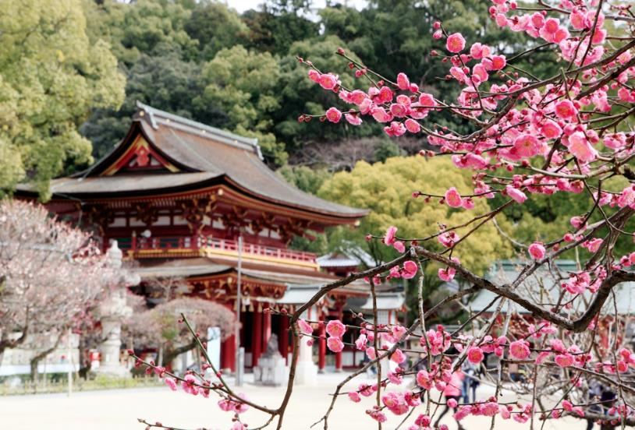
유명 신앙
총본사
총본궁
키타노 텐만구
다자이후 텐만구
텐진 신앙
스가와라노 미치자네

Slide 14

유명 신앙
2년 만에 사망
다자이후
901년 쇼타이의 변
좌천
텐진 신앙
온갖
재난
스가와라노 미치자네
복수라고 생각해
죄를 용서하고
신격화
청량전
낙뢰 사건
신분 한계 넘어
높은 관직에 오름
학문에 뛰어남

Slide 15
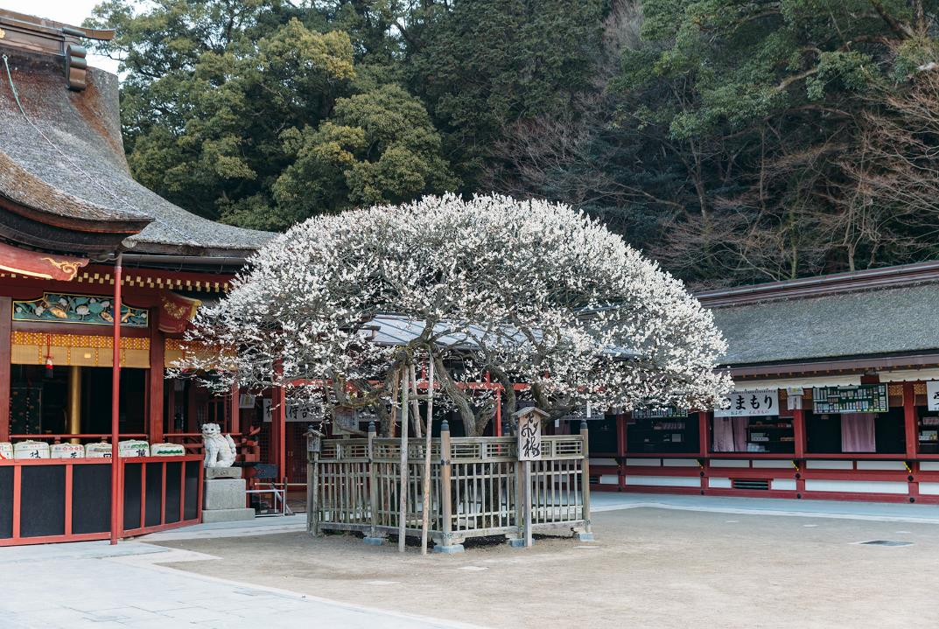

유명 신앙
東風吹かば にほひおこせよ
梅の花
主なしとて 春を忘るな
텐진 신앙
스가와라노 미치자네
생전 뛰어난 학자 · 가인이었기에,
학문의 신으로 믿어짐
신분 한계 넘어
높은 관직에 오름
학문에 뛰어남

Slide 16
정리
https://youtu.be/RySHcB69jm8

Slide 17
감사합니다

Slide 18
출처
신도 국제 학회-신도란?
http://www.shinto.org/wordjp/?page_id=2
신도의 기초 지식
https://www.famille-kazokusou.com/magazine/manner/155
위키피디아 신도
https://ja.wikipedia.org/wiki/%E7%A5%9E%E9%81%93
위키피디아 일본의 종교
https://ja.wikipedia.org/wiki/%E6%97%A5%E6%9C%AC%E3%81%AE%E5%AE%97%E6%95%99
위키피디아 텐진 신앙
https://ja.wikipedia.org/wiki/%E5%A4%A9%E7%A5%9E%E4%BF%A1%E4%BB%B0
위키피디아 기온 신앙
https://ja.wikipedia.org/wiki/%E7%A5%87%E5%9C%92%E4%BF%A1%E4%BB%B0
위키피디아 이나리 신앙
https://ja.wikipedia.org/wiki/%E7%A8%B2%E8%8D%B7%E7%A5%9E#%E6%A6%82%E8%A6%81
위키피디아 스가와라 미치자네
https://ja.wikipedia.org/wiki/%E8%8F%85%E5%8E%9F%E9%81%93%E7%9C%9F

